Slide 1
Football relic KFt
Készítette

Slide 2

Információk rólunk
Típusa: Társasvállalkozás (kft)
székhelye: Zalaegerszeg 8900 stadion u. 5
Adószám: 13457316-2-20
Számlavezető bank: Otp bank
számlaszám: 12345678-98765432-12457857
Induló tőke: 5.000.000 Ft

Slide 3


ALkalmazottak
Összesen: 20 fő
1 ügyvéd
1 könyvelő
1 cég vezető
1 bolt vezető
4 Kasszás
3 raktáros
2 biztonságiőr
2 boltikisegítő
3 beszállító
2 takarító

Slide 4

Ügyintézők
Ügyvéd: Alvári János Tel.: 06205719800
Könyvelő: Simontáv Gusztáv tel.: 06304569012

Slide 5
Vállalkozás bemutatása
A mi cégunk a focival foglalkozik, azon belül is a foci ereklyékkel/relicviákkal
A FOCI TÖRTÉNELMI SZEMÉLYEINEK IKONIKUS TÁRGYAIT, RUHÁIT, KUPÁIT, LABDÁIT ÉS MÁS DOLGAIT LEHET A MI BOLTUNKBAN MEGTALÁLNI
EGYIK LEGHIRESEBB EREKLYÉNK AZ 1953-AS ANGOL-MAGYAR 3:6-OS DIADALON HASZNÁLT LABDA. DE MEG TALÁLHATÓ ITT AZ 1930-AS VILÁGBAJNOKSÁG TRÓFEÁJA IS AMIT URUGUAY HÓDÍTOTT EL
A LEGFRISEBB SZERZEMÉNYÜNK PEDIG A 2022-ES VB-N DÖNTÖBEN MESSI ÉS MBAPPÉ ÁLTAL VISELT MEZEK

Slide 6

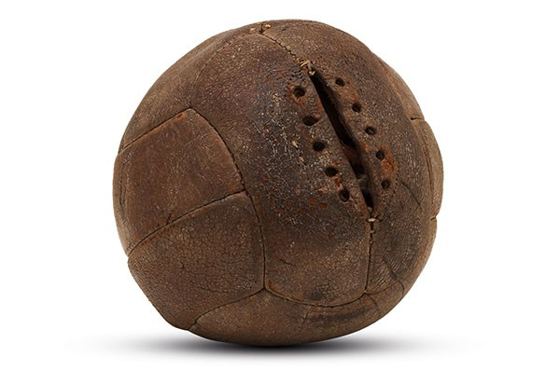
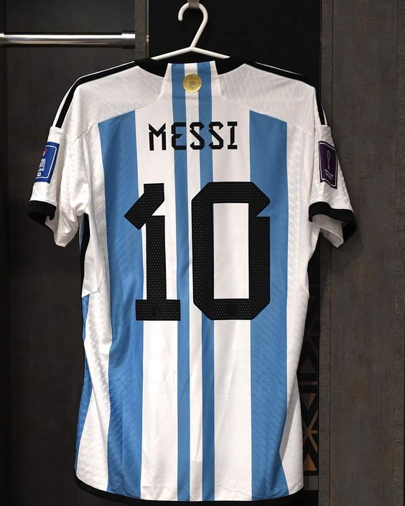
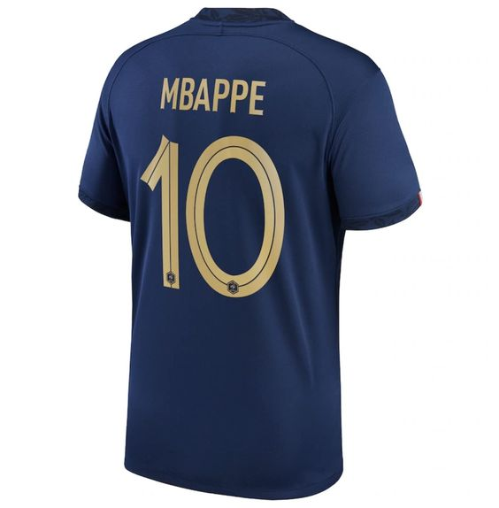

Slide 7
Céljaink
Céljaink közt szerepel az hogy legyen egy saját webáruházunk
Felkeltsük az emberek érdeklődését
Új ereklyékkel bővüljön a boltunk
Később szeretnénk hogy a cégünk más sportok ereklyéit is a boltunkban tudhassa

Slide 8


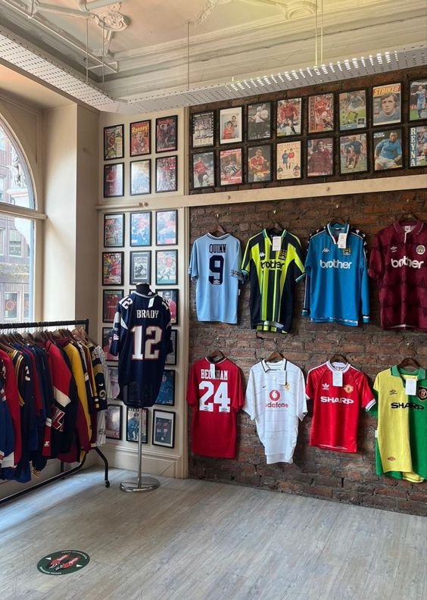
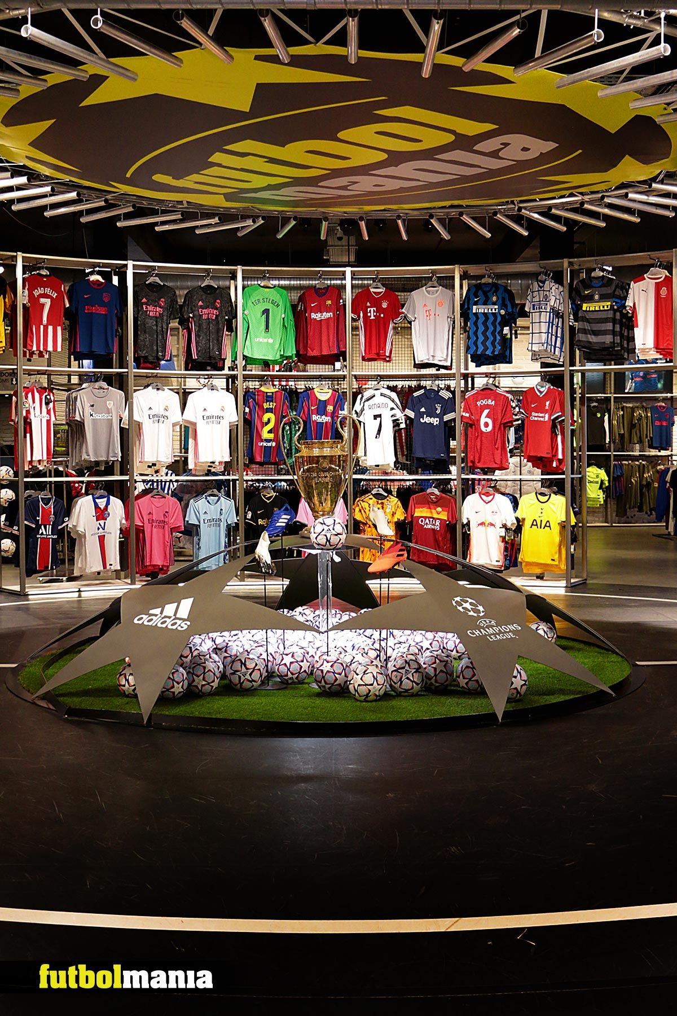
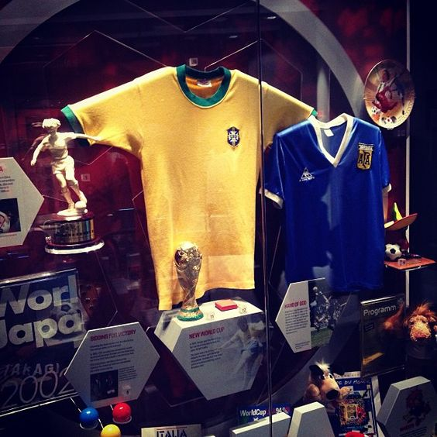
boltunk

